Slide 2
CA NHẬP LỄ
CON HÂN HOAN
Nguyễn Duy

Slide 3
Đk: Con hân hoan vui sướng khi vào đền thánh Chúa Trời. Con say sưa ca hát, chúc khen tình Chúa muôn đời.

Slide 4
Tk1: Lang thang trên dòng đời nhiều khi con lạc lối. Những ước mơ lâu rồi, về bên Chúa nghỉ ngơi.

Slide 5
Đk: Con hân hoan vui sướng khi vào đền thánh Chúa Trời. Con say sưa ca hát, chúc khen tình Chúa muôn đời.

Slide 6
Tk2: Cô đơn trong tình trần đời cho con lệ đắng. Thấm thía thân bẽ bàng cậy trông Chúa ủi an.

Slide 7
Đk: Con hân hoan vui sướng khi vào đền thánh Chúa Trời. Con say sưa ca hát, chúc khen tình Chúa muôn đời.

Slide 9
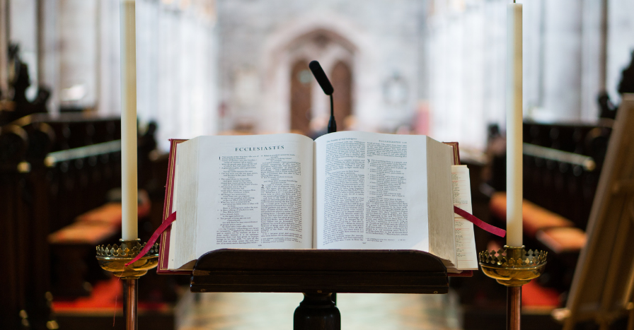
Đức Giê-su đã chết mà ông Phao-lô quả quyết là vẫn sống.
Bài trích sách Công vụ Tông Đồ

Slide 10
Đáp ca:
Chúa đặt ngai báu trên trời cao thẳm.

Slide 11
Alleluia-Alleluia:
Thánh Thần sẽ dạy anh em mọi điều, và sẽ làm cho anh em nhớ lại mọi điều Thầy đã nói với anh em.
Alleluia:

Slide 14
CA DÂNG LỄ
BÁNH THƠM RƯỢU NỒNG
Giang Ân

Slide 15
Tk1: Dâng lên Ngài này bánh thơm với ly rượu nồng là lễ dâng con dâng lòng thành. Con góp về từ ruộng nương từ đôi tay vun xới tháng ngày, cùng nắng mưa bao nhiêu nhọc nhằn giọt mồ hôi đổ trên nương đồng.

Slide 16
Đk: Ôi, Chúa toàn năng Chúa ngự trên cao trên các vì sao, lòng Chúa yêu thương con vời vợi mà con biết lấy chi đáp đền! Xin, xin nguyện dâng Ngài cuộc đời con làm lễ dâng toàn thiêu với bao tình yêu.

Slide 17
Tk2: Đây muôn người cùng hát vang câu ca rộn ràng lời chúc khen tri ân nồng nàn. Dâng tiến Ngài tựa trầm hương ngào ngạt bay hương thơm ngất trời, người nắm tay chung xây cuộc đời cùng dâng lên lễ dâng tuyệt vời.

Slide 18
Đk: Ôi, Chúa toàn năng Chúa ngự trên cao trên các vì sao, lòng Chúa yêu thương con vời vợi mà con biết lấy chi đáp đền! Xin, xin nguyện dâng Ngài cuộc đời con làm lễ dâng toàn thiêu với bao tình yêu.

Slide 20
Ca Nguyện Hiệp Lễ TÌNH YÊU CHÚA HỠI Phùng Minh Mẫn

Slide 21
Tk1: Đi hoài đi mãi giữa nhân gian con tìm nguồn an ủi phận người. Lắm lúc chới với đã muốn buông xuôi theo dòng trôi. Vì đã bao lần bội phản, trái tim lạnh lùng buồn chán. Tình yêu Chúa hỡi linh hồn con đau rã rời…

Slide 22
… Xin Ngài hãy đến bên con nay đường trần con đã mòn. Giữa lúc sóng gió có Chúa nâng niu vỗ về luôn, khi gót chân này rời rã bước đi âm thầm buồn bã. Tình yêu Chúa hỡi nâng hồn con lên với Ngài.

Slide 23
Đk: Tình Ngài còn đó vẫn thiết tha chờ đón ai đang lạc bước. Tình Ngài dịu êm với những ai nặng gánh mang bao sầu lo. Nguyện Ngài dủ thương sưởi ấm tâm hồn giá băng trong mù tối. Chúa ơi xin tình yêu dẫn con về cùng Ngài.

Slide 24
Tk2: Bao lần gục ngã giữa đau thương dương trần con lê bước nhọc nhằn, lắm lúc trách móc “Chúa hỡi quên con sao lặng thinh?” Vì đã phai rồi lòng mến đức trông cậy Ngài mòn mõi. Niềm tin héo úa con đành tâm xa lìa Ngài…

Slide 25
… Xin Ngài đừng lánh xa con, xin đừng buồn con yếu hèn. Những lúc sóng gió bủa lấy thân con, con nhờ ai? Lòng Chúa nhân từ còn mãi sẽ không quên người lầm lỗi. Tình yêu Chúa hỡi nâng hồn con lên với Ngài.

Slide 26
Đk: Tình Ngài còn đó vẫn thiết tha chờ đón ai đang lạc bước. Tình Ngài dịu êm với những ai nặng gánh mang bao sầu lo. Nguyện Ngài dủ thương sưởi ấm tâm hồn giá băng trong mù tối. Chúa ơi xin tình yêu dẫn con về cùng Ngài.

Slide 29
Ca kết lễ
THÁNH LỄ CUỘC ĐỜi

Slide 30
Tk1: Ta cùng về thôi vì cuộc lễ hết rồi đi muôn phương trời gieo Tin Mừng khắp nơi Chúa xuống thế làm người và đã chết giữa trời đây tin vui cho đời Người đã sống lại rồi.

Slide 31
Đk: Ta cùng về tôi và tiếp nối cuộc lễ, sống giữa cuộc đời như đèn sáng chiếu soi. Cho muôn muôn người nhận biết Chúa là Chúa, Người là Đường, Sự Thật và Sự Sống chúng ta.

Slide 32
Tk2: Lên đường ta đi làm nhân chứng giữa đời đem tin cho người đây ân tình biển khơi Chúa nối kết loài người tình người mãi rạng ngời trong tương lai muôn đời tình trời đất tuyệt vời.

Slide 33
Đk: Ta cùng về tôi và tiếp nối cuộc lễ, sống giữa cuộc đời như đèn sáng chiếu soi. Cho muôn muôn người nhận biết Chúa là Chúa, Người là Đường, Sự Thật và Sự Sống chúng ta.

